Slide 1
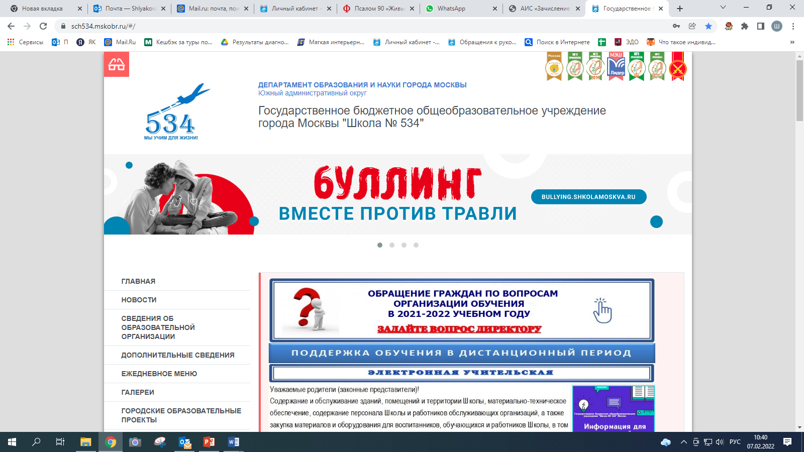
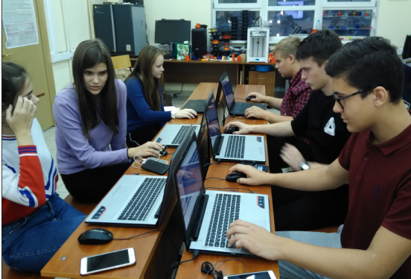
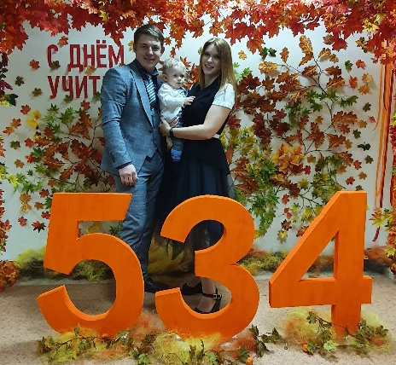
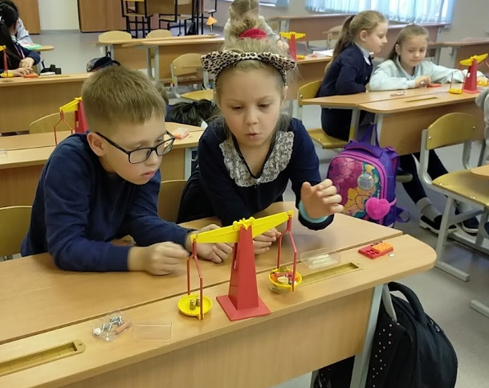
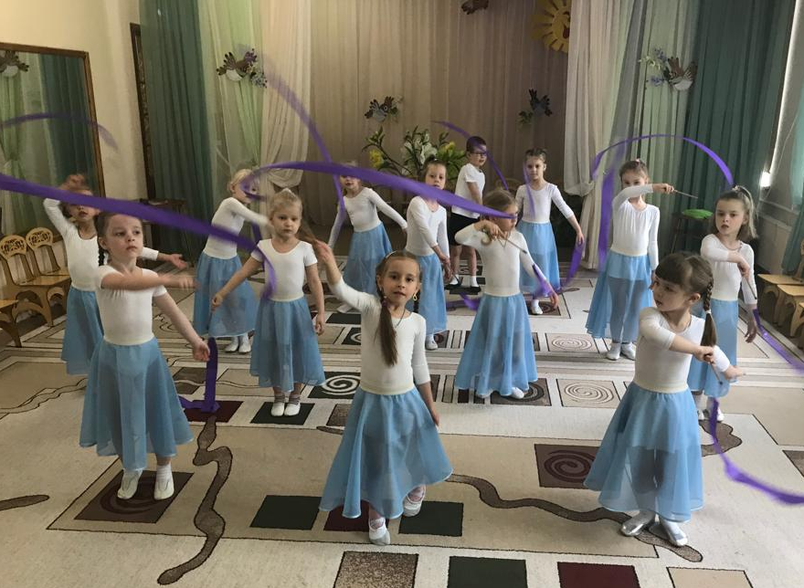
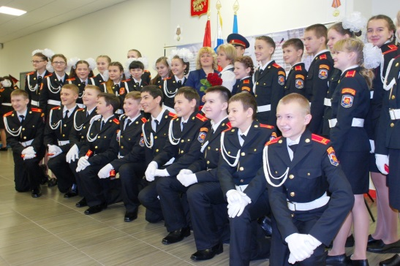
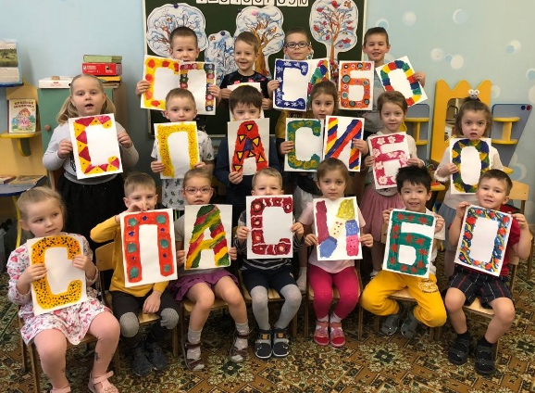
Московская школа-школа мирового уровня

Slide 2
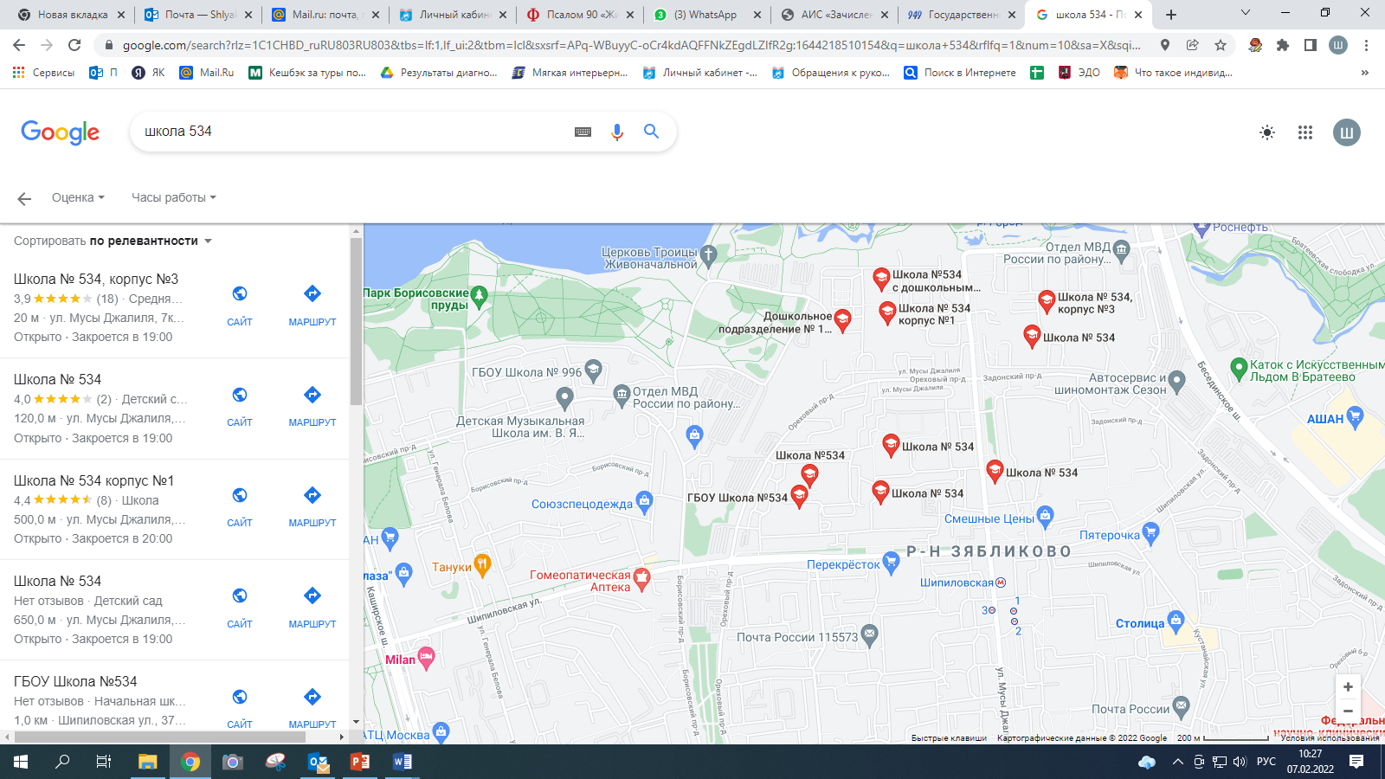

Slide 3

Дошкольные группы
Переход из дошкольных групп-64%
Результативность участия в Московском детском чемпионате KidSkills

Slide 5

Социальное партнерство
Знак Московской городской организации профсоюза «Территория социального партнерства» – 4 года;
Школа – призер городского конкурса первичных профсоюзных организаций Москвы «Лучший коллективный договор»;
Почетная грамота Общероссийского Профсоюза образования «За большую работу по защите социально-трудовых прав»;
Благодарность Московской Федерации профсоюзов за большую работу в выборной кампании

Slide 6





«Интеграция разных уровней образования
для достижения высоких результатов»

Slide 7
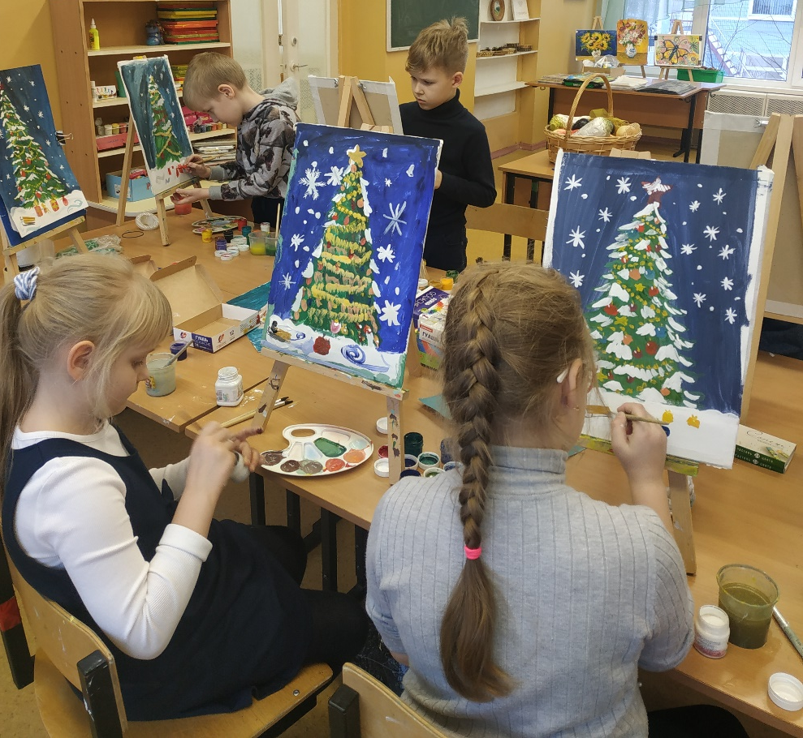
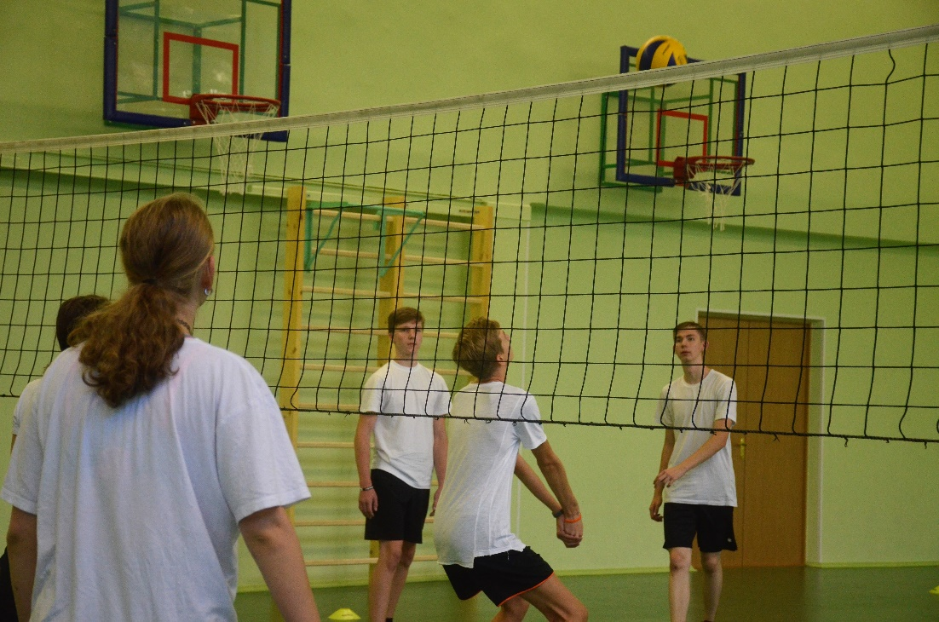
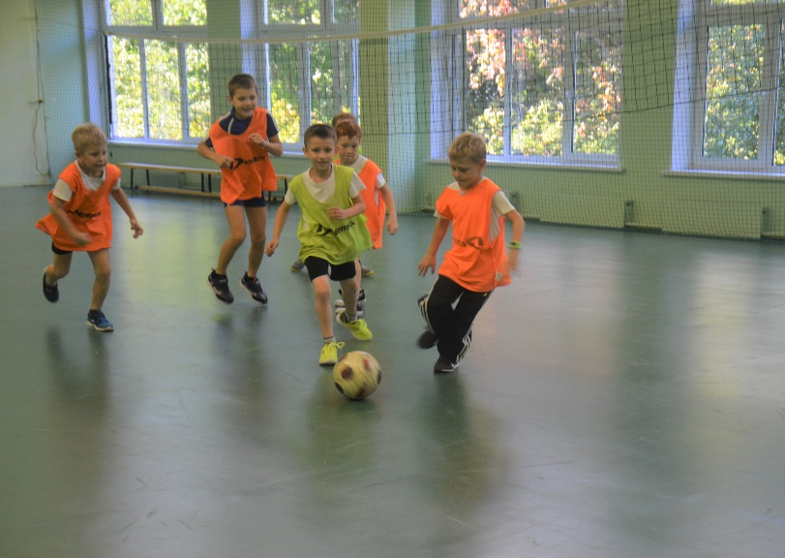
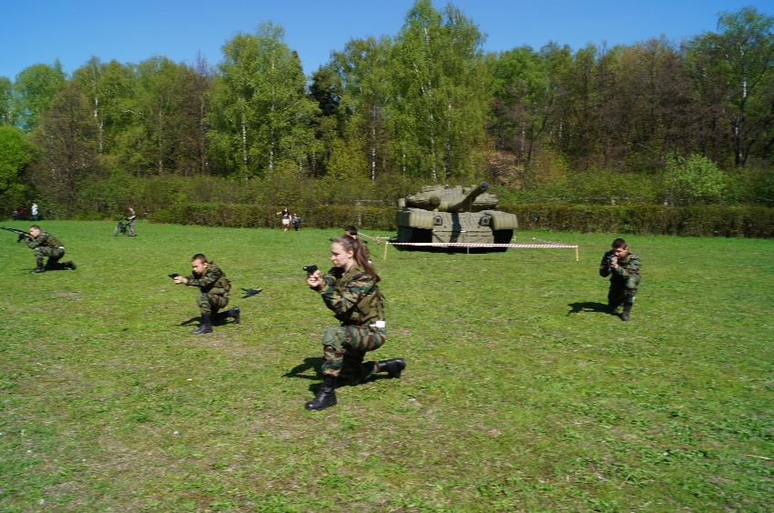
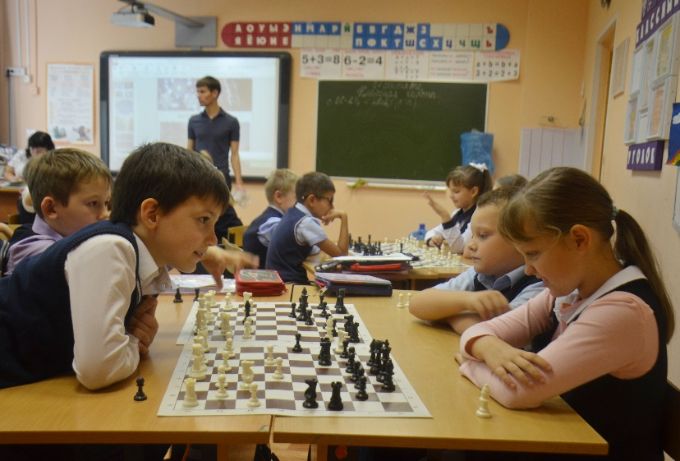
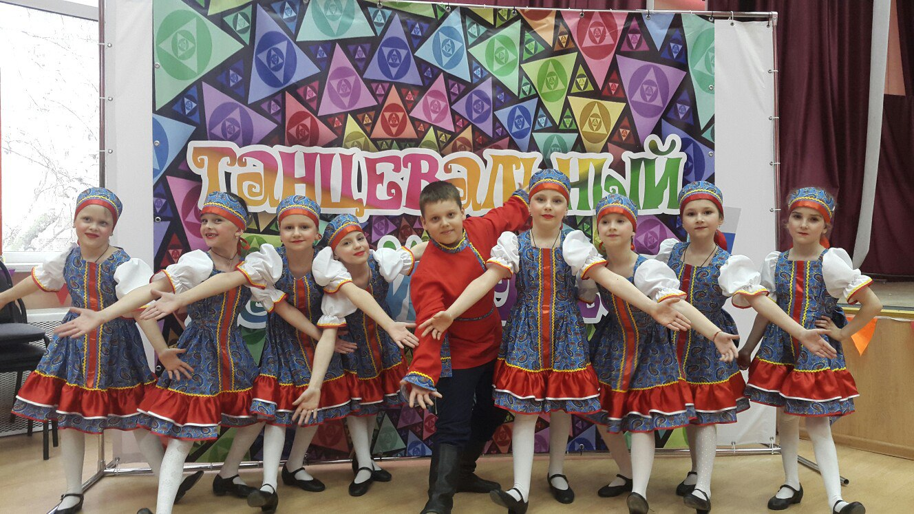
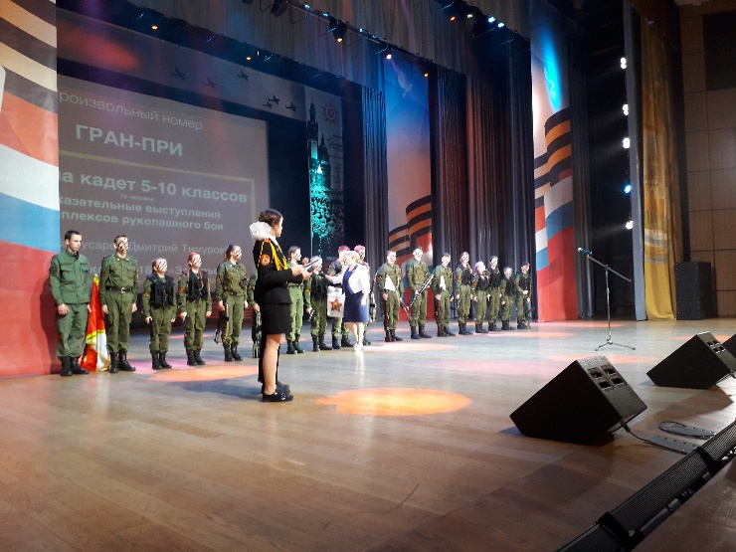

Slide 8




Олимпиадное движение

Slide 9






Профессиональные конкурсы

Slide 10
Наши контакты:
телефон директора - +7(965)339-18-32
телефон приемной - +7 (499)401-02-77
e-mail:1861@edu.mos.ru
ShlyakovaEN@edu.mos.ru
сайт школы https://sch1861u.mskobr.ru/#/

